Slide 1

Il senso del lavoro oggi
Alcuni numeri
Roma, 13 settembre 2023

Slide 2
Come è cambiato il lavoro in questi anni (2007-2022)…..
Il lavoro in Italia oggi
Numero di occupati e disoccupati (valori in milioni)
2022
OCCUPATI
23,1 mln
DISOCCUPATI
2,0 mln
TASSO DI OCCUPAZIONE
60,1%
TASSO DI DISOCCUPAZIONE
8,2%
Occupazione irregolare: 3 milioni (2020)
Lavoro non retribuito: oltre 70 miliardi di ore di lavoro, circa 1,7 volte le ore di lavoro retribuito (ISTAT)
DIPENDENTI
18,1 mln
AUTONOMI
5,0 mln
Fonte: ISTAT rilevazione sulle forze di lavoro, conti nazionali

Slide 3
…..come è cambiato il lavoro in questi anni (2007-2022)…..
E’ cresciuto nelle imprese e nel terzo settore, si è ridotto nella PA ….
Più dipendenti e meno autonomi …
2007-2022
2007-2022
IMPRESE
+1,8%
(+353 mila)
DIPENDENTI
+7,3%
(+1,2 mln)
Collaboratori
+9,7%
Liberi professionisti
TERZO SETTORE
+16,1%
(+17 mila)
AUTONOMI
-16,3%
-5,3%
(-968 mila)
Lavoratori in proprio
-8,1%
FAMIGLIE
+9,6%
(+133 mila)
AMMINISTRAZIONI PUBBLICHE
Più dipendenti a tempo indeterminato e determinato …
-7,2%
(-266 mila)
TEMPO
INDETERMINATO
+2,8,0%
(+417 mila)
TEMPO DETERMINATO
+37,0%
(+823 mila)
Fonte: elaborazioni Centro Studi Tagliacarne su dati ISTAT, Rilevazione sulle forze di lavoro, conti nazionali

Slide 4
…..come è cambiato il lavoro in questi anni (2007-2022)…..
… più occupati nei servizi e meno nell’industria e nell’agricoltura …
2007-2022
AGRICOLTURA, SILVICOLTURA E PESCA
-9,0%
(-89 mila)
-12,2%
2007-2022
INDUSTRIA
(-840 mila)
Sanità e assistenza sociale
+21,5%
(+357 mila)
SERVIZI
+6,7%
(+1,2 mln)
Servizi di alloggio e ristorazione
+25,3%
(+326 mila)
Attività di supporto a imprese e persone *
+39,7%
(+447 mila)
* Attività di noleggio e leasing, attività di selezione del personale, agenzie di viaggio, servizi di vigilanza, ecc.
Fonte: elaborazioni Centro Studi Tagliacarne su dati ISTAT, Rilevazione sulle forze di lavoro

Slide 5
…..come è cambiato il lavoro in questi anni (2007-2022)
… più donne, laureati, stranieri, ma meno giovani …
2007-2022
Imprese femminili: 1,3 milioni nel 2022 (di cui 816mila ditte individuali), il 22,2% del totale imprese (Infocamere)
DONNE
+7,5%
(+667 mila)
Imprese giovanili: 522mila nel 2022 (di cui 367mila ditte individuali), l’8,7% del totale imprese (Infocamere)
UNDER 35
-26,2%
(-1,9 mln)
2018-2022
Occupati stranieri:
Nel 2022 gli occupati stranieri sono 2,4 milioni, il 10,3% del totale occupati (media UE 8,5%)
STRANIERI*
+1,6%
(+37 mila)
LAUREA E POST LAUREA
Occupati laureati:
Italia penultimo paese UE per quota di lavoratori laureati su totale occupati (2022): 24,3% vs UE 36,9% (Eurostat). In Italia, il 41% della popolazione tra i 18 e i 74 anni ha, al massimo, la licenza media (Inapp, 2022)
+5,2%
(+276 mila)
*Crescita degli italiani: +0,5% (ISTAT)
Fonte: elaborazioni Centro Studi Tagliacarne su dati ISTAT, Rilevazione sulle forze di lavoro

Slide 6
Il lavoro in Italia oggi: alcuni elementi di sintesi
(milioni)
23,1 | Occupati, di cui
7,6 | micro imprese (1-9 addetti)*
3,5 | piccole imprese (10-49 addetti)*
12,5 | servizi
5,0 | indipendenti
3,0 | tempi determinati
0,12 | terzo settore
5,6 | laureati
9,7 | donne
5,2 | under 35
2,4 | stranieri
NEET (15-29 anni):
1,7 milioni (19%; media UE 11,7%) (Eurostat)
Infortuni sul lavoro
2021: 564 mila, di cui mortali 1.400 (INAIL)
2008: 966 mila, di cui mortali 1.145 (INAIL)
*n. addetti, al netto dell’agricoltura
Fonte: elaborazioni Centro Studi Tagliacarne su dati ISTAT, Rilevazione sulle forze di lavoro

Slide 7
Il «peso» del lavoro nella vita
Lavoro come fonte principale di reddito:
  nel 2007 per 59 famiglie su 100;
  nel 2021 per 56 famiglie su 100 (ISTAT)
  Le famiglie che contano principalmente sui trasferimenti pubblici (prevalentemente pensioni) passano dal 39% al 42% (ISTAT)
  Oggi ogni 100 persone in età lavorativa ci sono 38 over 65; nel 2050 saranno 65
Ore lavorate:
  nel 2007: 46 miliardi;
  nel 2022: 43,3 miliardi (-5,9%), un taglio di circa 123 ore pro-capite all’anno (ISTAT)
  E ciononostante l’87% degli occupati in Italia sostiene che dedica troppo tempo al lavoro, e di volerlo ridurre a favore di relazioni sociali e hobby (CENSIS)

Slide 8
Il lavoro ………
…COME MEZZO PER VIVERE
…PER LA PROPRIA IDENTITA’
Il 64,4% degli occupati in Italia ritiene che il lavoro serva solo per avere i soldi necessari per vivere
Il 69,7% tra i giovani
(CENSIS-Eudaimon, 2023)
Il 62% dei Millennials (nati nel periodo 1981-1996), a livello globale, afferma che il lavoro è centrale per la propria identità
Il 49% della Generazione Z (nati nel periodo 1997-2012) (Deloitte, 2023)

Slide 9
Cosa si cerca nel lavoro
RETRIBUZIONE
CONDIVISIONE DEI VALORI
Il 44,2% degli occupati considera la retribuzione non adeguata alle proprie esigenze (CENSIS-Eudaimon, 2023)
Tra il 2007 e il 2022 la forbice tra l’aumento dei salari e quello dei prezzi (di alimentari ed energia) è cresciuta di 34 punti percentuali (elaborazioni su dati Istat e OCSE)
Conscious quitting: il 48% dei lavoratori lascerebbe il posto di lavoro se non condividesse i valori dell’azienda. A livello globale il 61% tra i 18-24enni; 50% tra i 55-67enni (Randstad, 2023)
EQUILIBRIO VITA-LAVORO
SICUREZZA
Il 58% non accetterebbe un lavoro se dovesse influenzare negativamente l’equilibrio vita-lavoro (Randstad, 2023)
Il 66% rifiuterebbe un nuovo ruolo se non gli fornisse abbastanza sicurezza (Randstad, 2023)

Slide 10
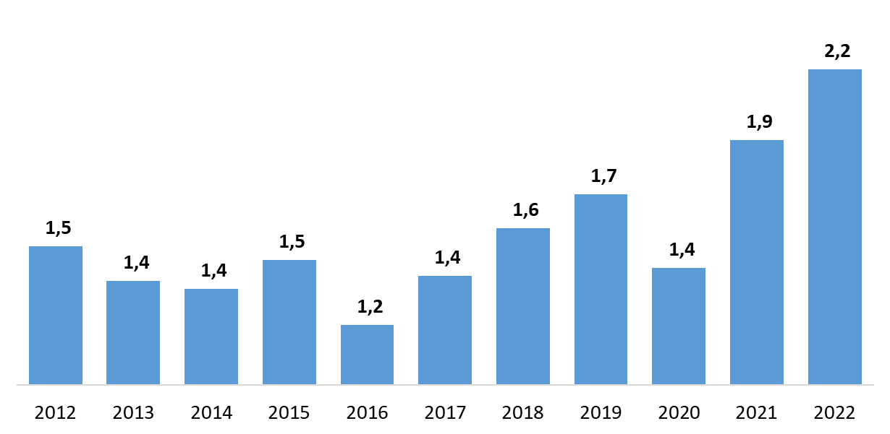
Le scelte di «exit»
Le grandi dimissioni
QUIET QUITTING: fare il minimo indispensabile
Il 12% dei lavoratori si limita a fare il minimo indispensabile (Osservatorio HR Politecnico di Milano)
Dimissioni richieste dai lavoratori
Nel 2022 aumentano: 269mila dimissioni in più rispetto al 2021 (+13,9%)
Ma nel primo trimestre 2023 si riducono: -19.307 rispetto primo trimestre 2022 (-3,7%) (Ministero del Lavoro e delle Politiche Sociali)
Il 41%, si è pentito della scelta fatta (Osservatorio HR Politecnico di Milano, 2023).
Numero di dimissioni richieste dai lavoratori (milioni)
Perché cambiare lavoro?
Salario più elevato (45%)
Conciliazione vita-lavoro (35%)
Maggiori opportunità di carriera e sviluppo delle competenze (34%)
Flessibilità (es. orari di lavoro, smart working) (30%)
(Adecco, 2022)
Fonte: Ministero del Lavoro e delle Politiche Sociali

Slide 11
L’impatto della tecnologia
SULL’ORGANIZZAZIONE
SULLE MODALITÀ
SULLE COMPETENZE
SULLE POTENZIALITÀ
I lavoratori in smart working
2019 : 570mila
Post-covid: 5,3 milioni
(Osservatorio Smart Working della School of Management del Politecnico di Milano, 2022)
Nella UE, lavoratori mediante piattaforme digitali
2022: 28,3 milioni
2025 43 milioni (+52%)
(Consiglio europeo)
In Italia, circa 700 mila gig-worker tra baby sitter, rider, ecc. (INPS XX Rapporto annuale)
Entro il 2025, nel mondo, per il 73% dei lavoratori saranno necessarie attività di re-skilling e up-skilling. Il 40% vedrà un cambiamento delle proprie competenze-chiave (World Economic Forum, 2023)
In Italia solo il 25% ha competenze digitali medio-alte/alte (Dintec)
Il 50% delle imprese nel mondo prevede che l’intelligenza artificiale aumenterà l’occupazione, contro il 25% di quelle che prevede un impatto negativo (World Economic Forum, 2023)

Slide 12
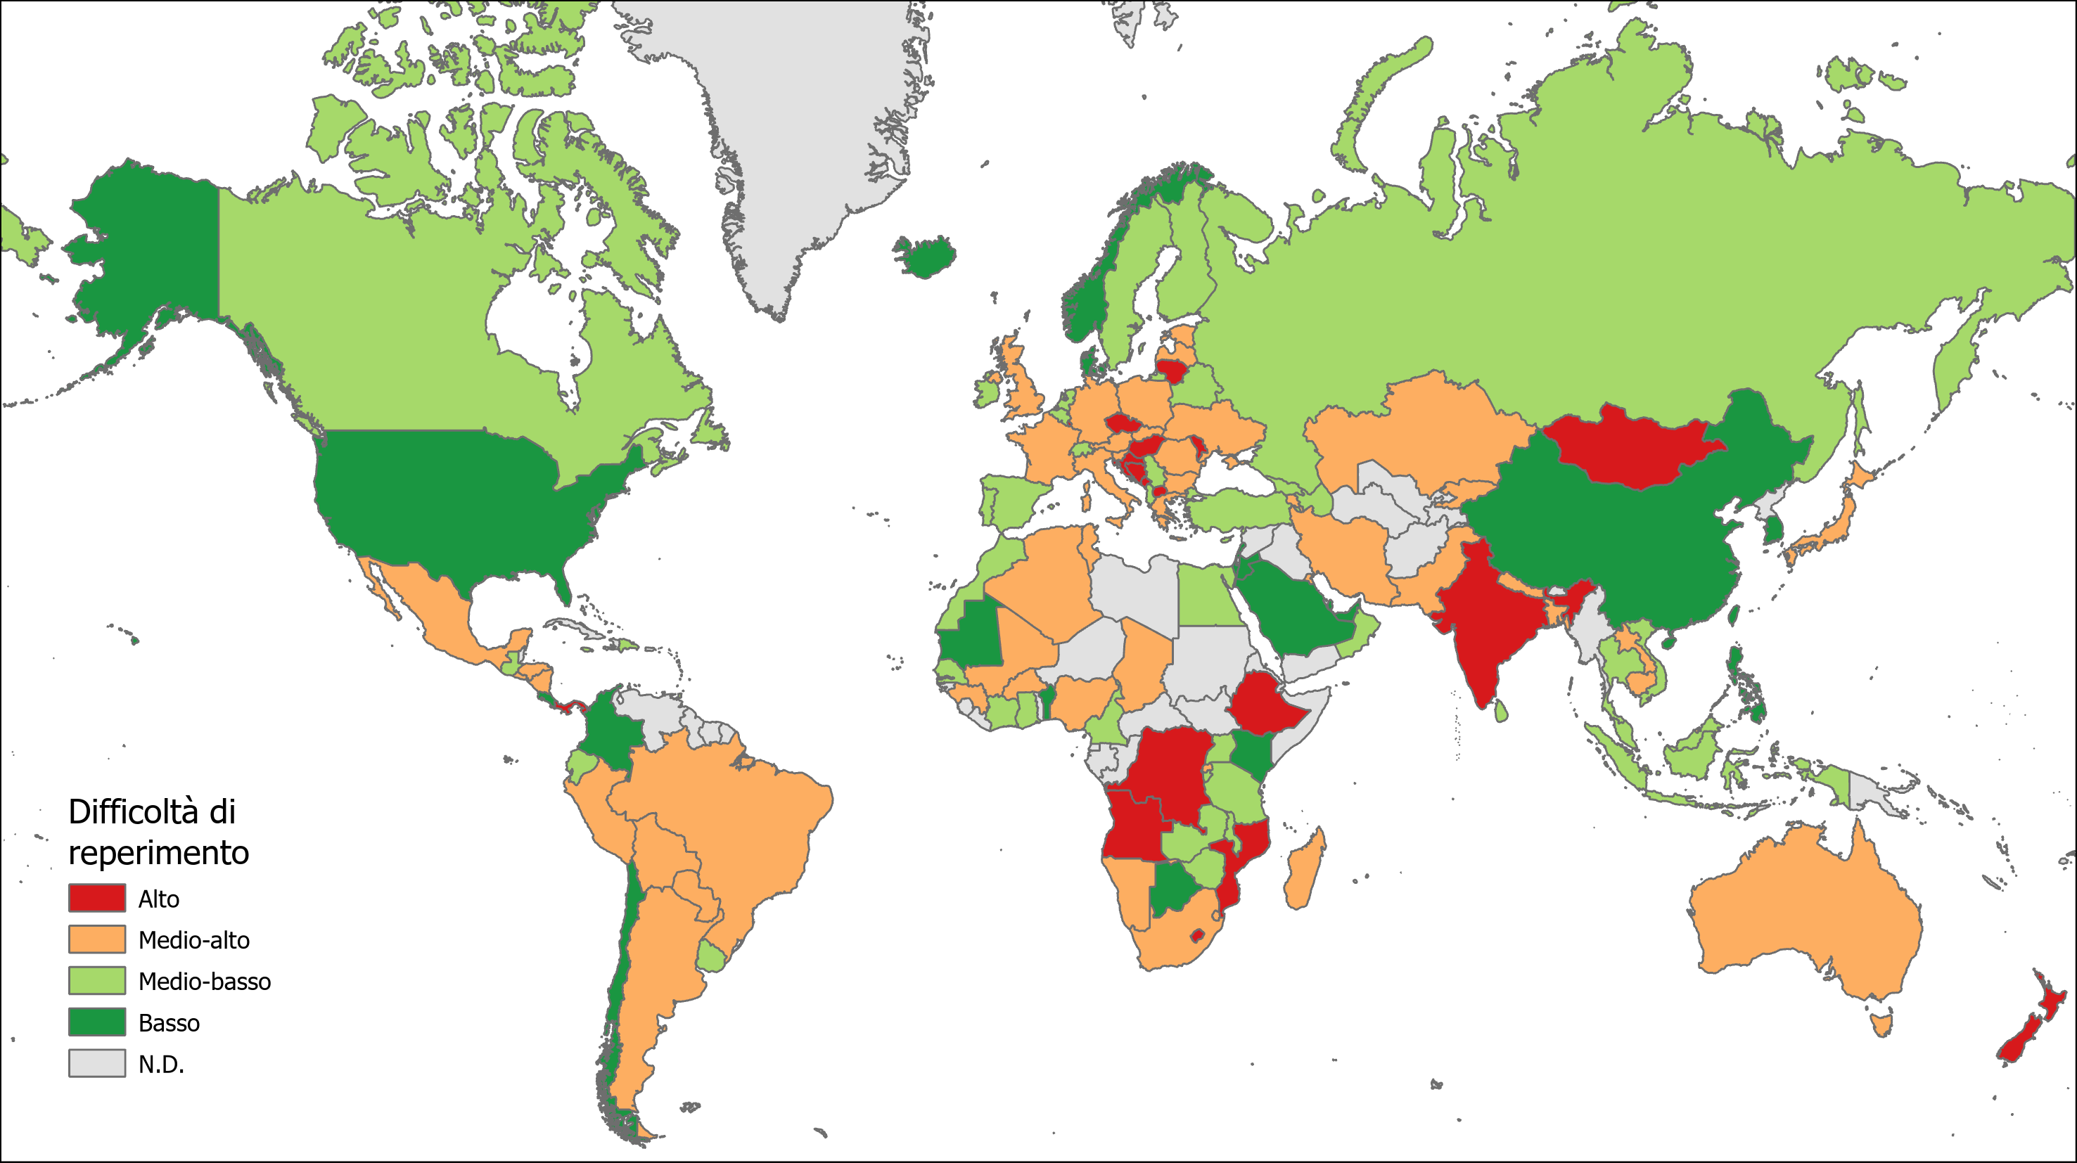
Mismatch
Difficoltà di reperimento da parte delle imprese di figure professionali con le competenze richieste
Un fenomeno diffuso tra i paesi avanzati
L’Italia è al 69° posto, su 133 paesi mondiali, per facilità delle imprese nel trovare le figure professionali con le competenze richieste. Molti paesi del G7 hanno lo stesso problema: Regno Unito (71° posto), Germania (74°), Francia (75°) e Giappone (77°) (The Global Talent Competitiveness Index 2022)
… in forte aumento in Italia
Dal 2019 a settembre 2023 la difficoltà di reperimento di figure professionali è passata dal 26% al 48% (Excelsior)
La necessità della formazione
In Italia, 18,2% ha competenze inferiori rispetto a quelle richieste dalla professione che svolge: (media UE 16,8%) (OCSE)
69°
su 133 paesi
Fonte: elaborazioni Centro Studi Tagliacarne su dati The Global Talent Competitiveness Index (GTCI) 2022

Slide 13
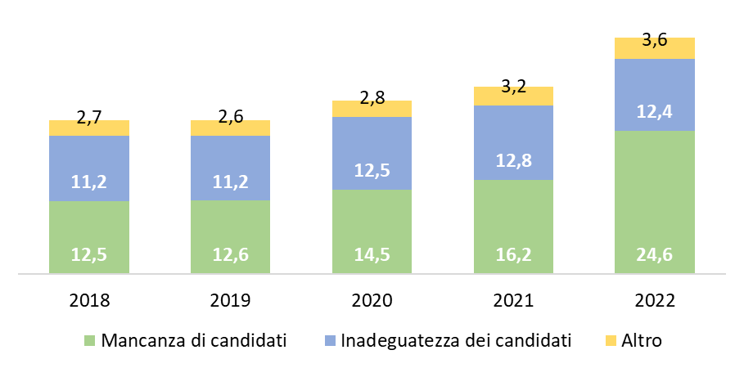
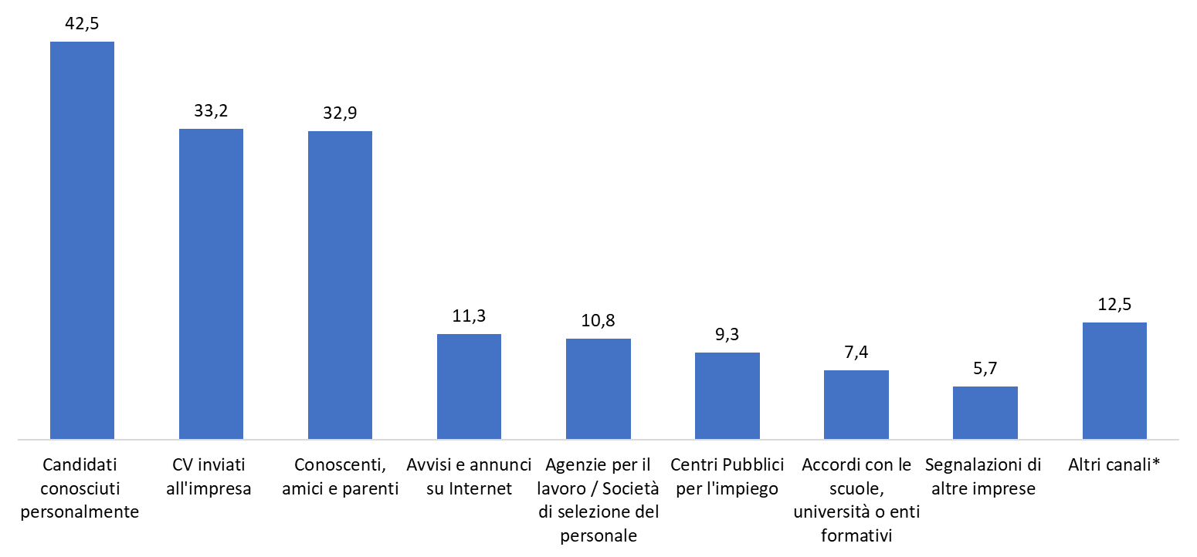
Difficoltà di reperimento
Cause
Le cause della difficoltà di reperimento delle risorse professionali (quote %)
Canali di ricerca
I canali di selezione utilizzati dalle imprese (quote% sul totale imprese che indicano almeno un canale di selezione, domanda a risposta multipla)
Fonte: Sistema Informativo Excelsior
*Associazioni di categoria/sindacati, avvisi /annunci sui giornali, consulenti del lavoro, altro canale

Slide 14
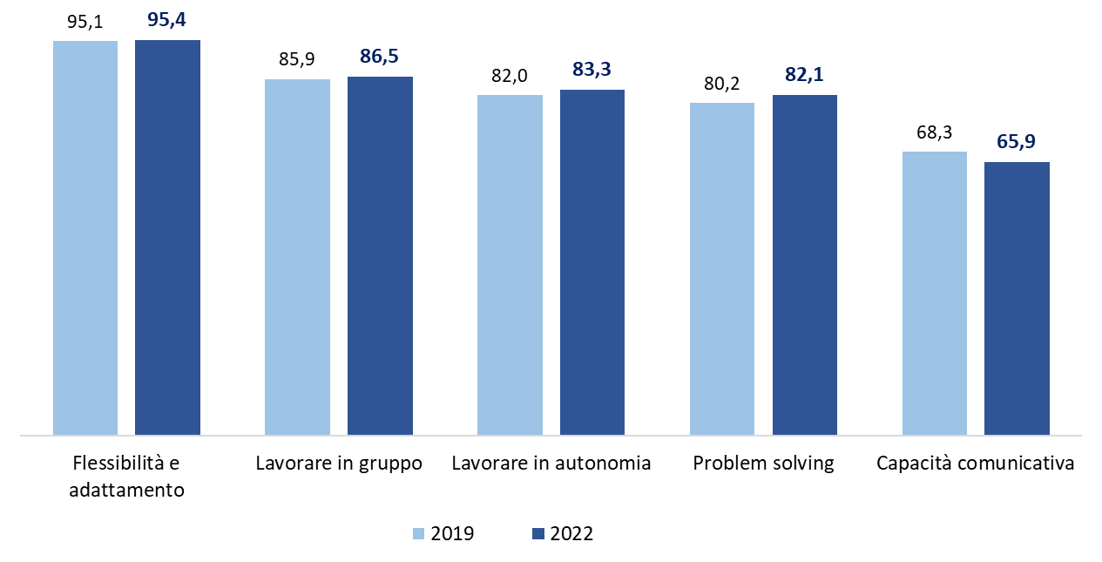
Cosa richiedono le imprese: le soft skills
(oltre le competenze digitali e green)
Entrate programmate per cui le imprese richiedono le competenze richieste (% sul totale entrate)
Fonte: Sistema Informativo Excelsior

Slide 15
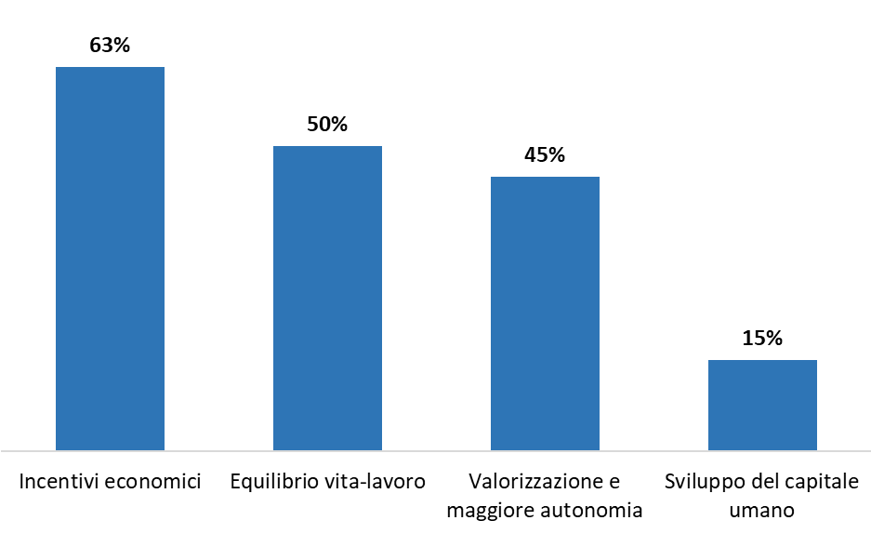
Per trattenere i talenti in azienda
Il 66% delle imprese adotta iniziative per trattenere i talenti in azienda
% su totale imprese che adottano iniziative per trattenere i talenti in azienda (domanda a risposta multipla)
Chi trattiene i talenti prevede migliori performance
Il 24% delle imprese che adottano più iniziative per trattenere i talenti in azienda prevedono un aumento della produttività nel 2024, contro solo il 14% del resto delle altre imprese
(indagine Centro Studi Tagliacarne-Unioncamere, 2023)
Fonte: Indagine Centro Studi Tagliacarne-Unioncamere, 2023

